Slide 1
Bloedglucosespiegel meten en insuline injecteren

Slide 2
lesopzet
Wat weet jij over diabetes?
Theorie bloedglucose meten
Demo en oefenen
Theorie insuline injecteren
Demo en oefenen

Slide 3
lesdoelen
Aan het einde van de les kan ik benoemen :
Welke materialen ik nodig heb bij het meten van de bloedglucose
Hoe de bloedglucose bij een ZV gemeten wordt
Wat ik moet doen bij bijzonderheden t.a.v. de bloedglucose
Welke materialen ik nodig heb bij het injecteren van insuline
Hoe insuline geïnjecteerd wordt bij een ZV
Welke aandachtpunten er zijn t.a.v. injecteren van insuline

Slide 4
Wat weet je nog over ……

Slide 5
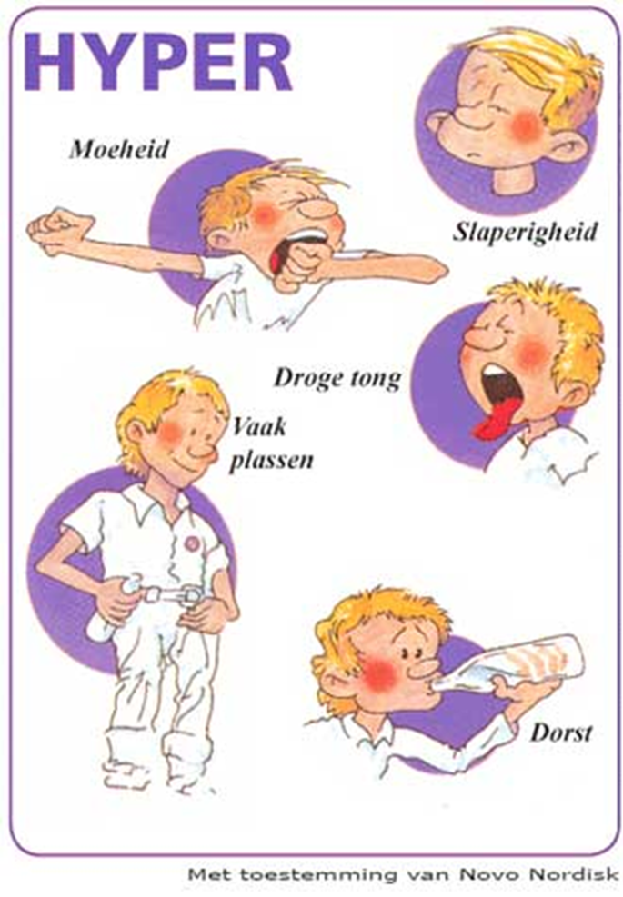
Hypoglykemie en hyperglykemie

Slide 6
Normale waardes?

Slide 7
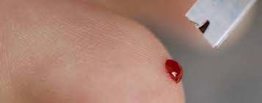
Bloedsuikerwaarde…(bloedglucose)
De hoeveelheid suiker in je bloed op DAT moment.
De actuele waarde die je wilt meten en weten.

Slide 8
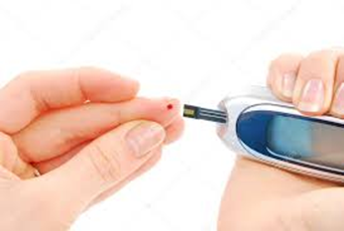
dag curve
Meten van een dag curve voor huisarts, internist of diabetesverpleegkundigee
- 4 -punts dagcurve: voor alle maaltijden en voor het slapen.
- 4-5 punts dagcurve: nuchter, 1,5-2 uur na de maaltijden en voor het slapen
- 7-punts dagcurve: voor alle maaltijden, na alle maaltijden, voor het slapen gaan.
METEN IS WETEN, een hyper of hypo wordt niet altijd gevoelt door een diabeet

Slide 9
Hoe vaak meten van dag curve?
Bij insuline gebruik:
- Vaak geldt, hoe meer injecties insuline per dag, hoe vaker meten
Bij orale medicatie:
- meten is alleen zinvol als er bijzonder omstandigheden zijn bijv. ziekte, koorts

Slide 10
Complicaties tijdens de handeling | Handelwijze
Er vormt zich geen mooie bloeddruppel. | Zorg dat de vinger van de cliënt warm en droog is. Prik zo nodig opnieuw in een andere vinger.
De meter gaat niet aan. | Controleer de batterij, probeer opnieuw.
De meter geeft geen bloedglucosewaarde aan. | Voer de test opnieuw uit.

Slide 11
demonstratie

Slide 12
Zelf oefenen
Maak duo’s en neem de materialen die je nodig hebt.
Zoek de observatie lijst op Vilans en ga aan de slag.

Slide 13
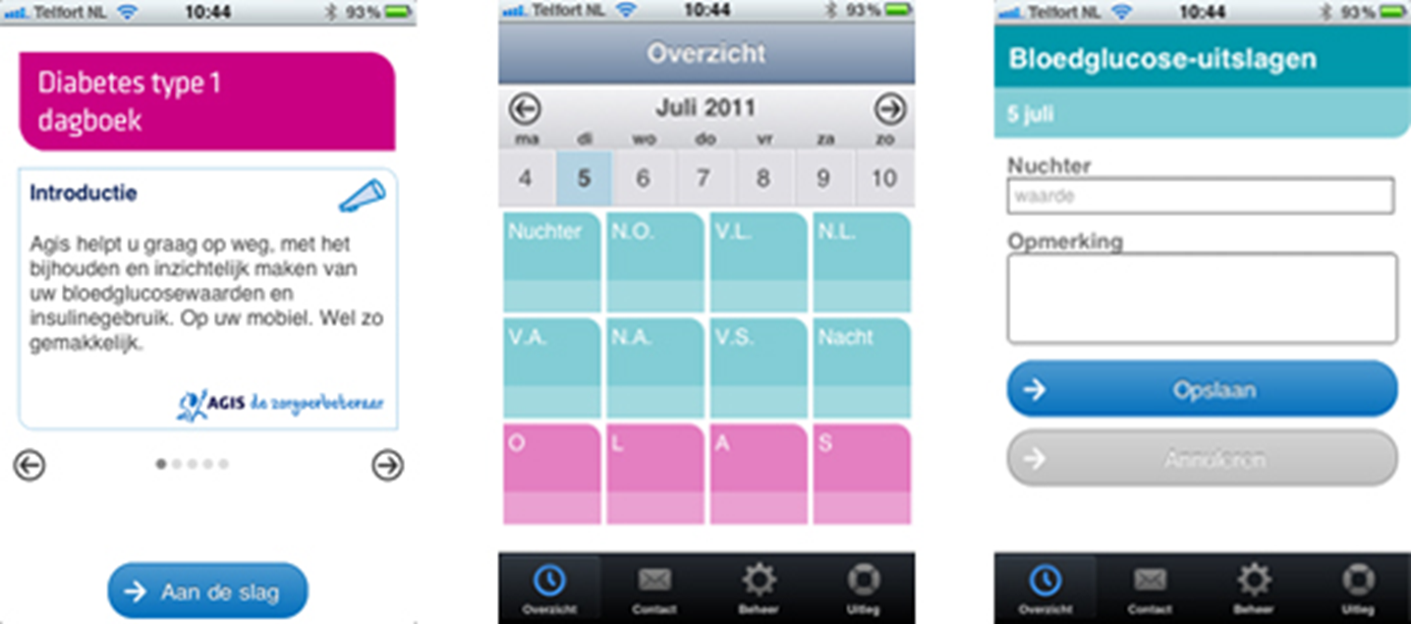
Waardes noteren

Slide 14
Aandachtspunten t.a.v. bloedglucose bepalen
bij HIGH – LOW op meter….nagaan of alles klopt:
- schone handen
- wanneer laatste gegeten
- nogmaals meten
Blijven waardes HIGH-LOW dan altijd arts waarschuwen
Eerste druppel bloed wegvegen, tenzij ZV zelf handeling uitvoert
Vinger niet stuwen!

Slide 15
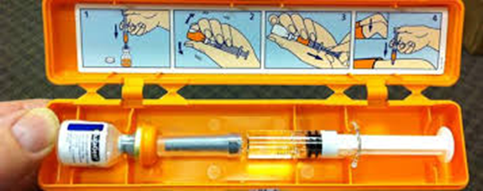
Wat te doen bij HYPO en geen reactie van ZV
gewone inname KH is niet meer mogelijk
112 bellen
glucagon injecteren (indien aanwezig)

Slide 16
Insuline therapie

Slide 17
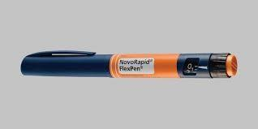
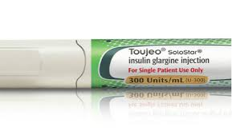
Meest voorkomende insuline
kortwerkend (altijd in combi met een maaltijd)
- novorapid
- apidra
langwerkend (1x dgs, vast tijdstip)
- levimir
- lantus
- tresiba
- toujeo
mix-insuline ( bij ontbijt en bij avondeten )
- novomix 30

Slide 18
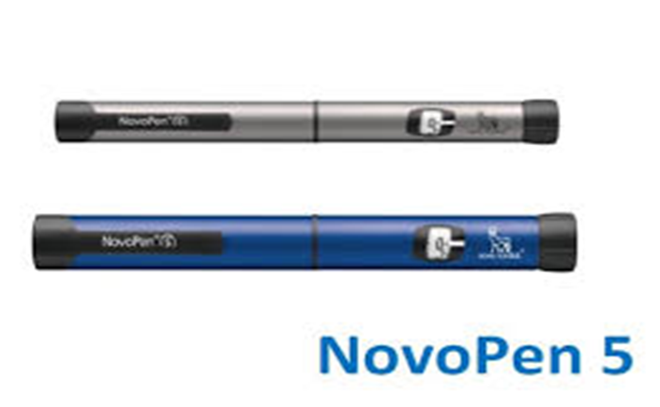
Soorten pennen
Navulbare pennen
Novopen 5
Wegwerp pennen
FlexpenSolostart

Slide 19
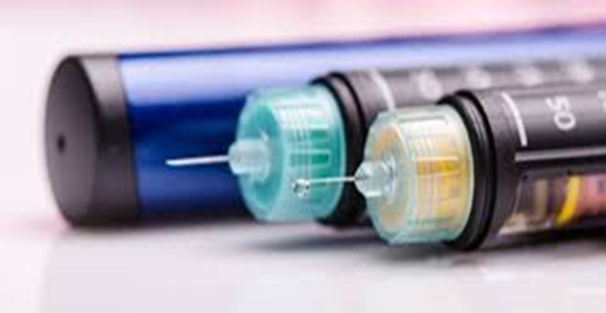
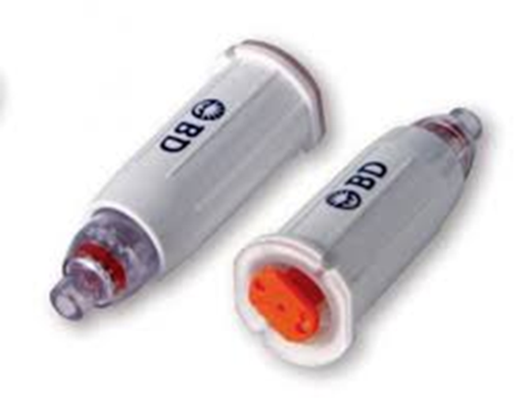
naalden
normaal 5 mm naald
bij erg magere mensen 4 mm naald
bij obesitas lengte van naald aanpassen tot max 8mm
veilige naalden
Gewone naalden
Insuline injecteren is een subcutane injectie

Slide 20
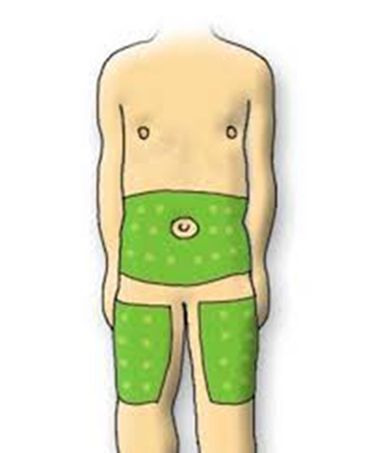
Prik plaatsen
langwerkende insuline
- in het been
kortwerkende insuline
- in de buik (snellere opname)
mix insuline
- ochtend in buik
- avond in been
Er mag per ‘prikplaats’ Max 50 IE insuline geïnjecteerd worden
Bij hogere doseringen verdelen over 2 ‘prikplaatsen’

Slide 21
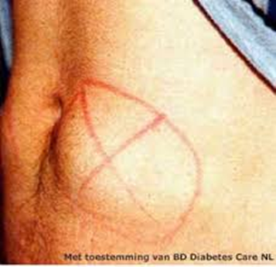
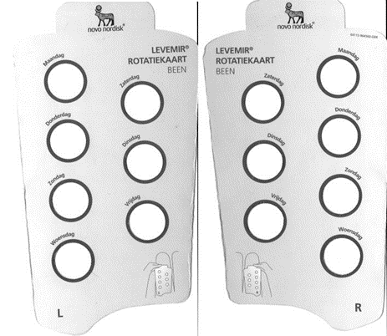
Belangrijk
Goed rouleren van prikplaatsen !
Om spuitinfiltraten te voorkomen
Insuline wordt in deze infiltraten NIET opgenomen

Slide 22
aandachtspunten
bewaren spuiten
- in gebruik : tot 4 weken houdbaar buiten ijskast
- voorraad : in ijskast, in groentelade. Op andere plekken bestaat kans op bevriezing van insuline.
bij dementieel beeld van ZV
zorg ervoor dat ZV echt gaat eten, smeer evt. zelf het brood
ga niet weg voordat ZV gegeten heeft
Bij buikgriep, koorts met arts bellen :
- kans op ontregelde waardes
Maak altijd een melding bij het verkeerd toedienen van insuline bij Arts en via MIT / MIC formulier

Slide 23
demonstratie

Slide 24
Zelf oefenen
Maak duo’s en neem de materialen die je nodig hebt.
Zoek de observatie lijst op Vilans en ga aan de slag.

Slide 25
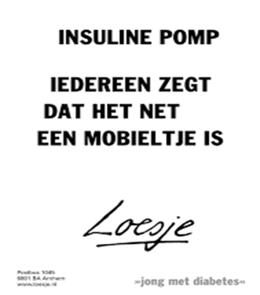
Insuline pomp
https://www.youtube.com/watch?v=Z07-v1o9GDc
Filmpje van een Vlogster, met diabetes Type1 en insuline pomp (10 min)
https://www.youtube.com/watch?v=w5cRI1azyxo&list=PLUxEYB-WNxyNhKpG1WZxe6-SChLZt9IKO&index=5&t=40s
Filmpje van voor en nadelen insuline pomp (5 min)

Slide 26
evaluatie
Zijn je leerdoelen behaald?
Aan het einde van de les kan ik benoemen :
Welke materialen ik nodig heb bij het meten van de bloedglucose
Hoe de bloedglucose bij een ZV gemeten wordt
Wat ik moet doen bij bijzonderheden t.a.v. de bloedglucose
Welke materialen ik nodig heb bij het injecteren van insuline
Hoe insuline geïnjecteerd wordt bij een ZV
Welke aandachtpunten er zijn t.a.v. injecteren van insuline

